Slide 1
Paula Saastamoinen
paula.saastamoinen@osao.fi

Slide 2
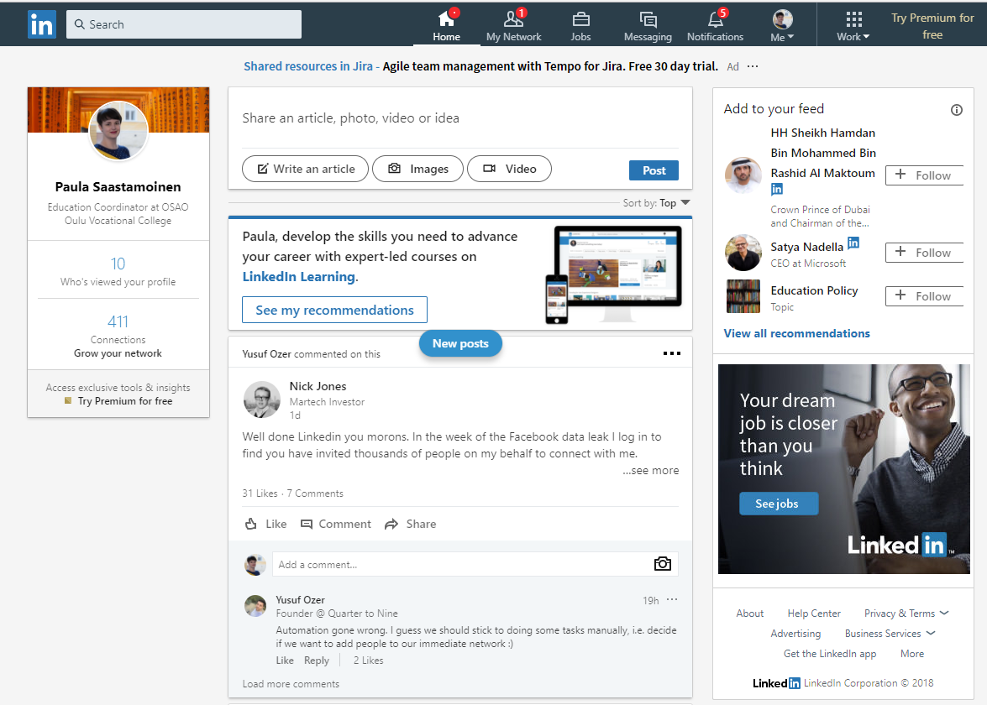
LinkedIn
LinkedIn on sosiaalisen median palvelu, jossa verkostoidutaan ammatillisesti, etsitään töitä ja työntekijöitä.
Kasvattaa koko ajan suosiotaan ja työpaikkoja on yhä enemmän auki
LinkedIniin tulee koko ajan uusia ominaisuuksia, joten se voi näyttää eri henkilöillä erilaiselta.
Passiivisille käyttäjille uudet ominaisuudet tulevat hitaammin näkyviin.
”Try Premium for free” → työnhakijalle maksullisesta tilistä ei ole hyötyä
Jos kokeilet palvelua 30 päivää ilmaiseksi, niin muista perua se ennen ajan umpeutumista.

Slide 3
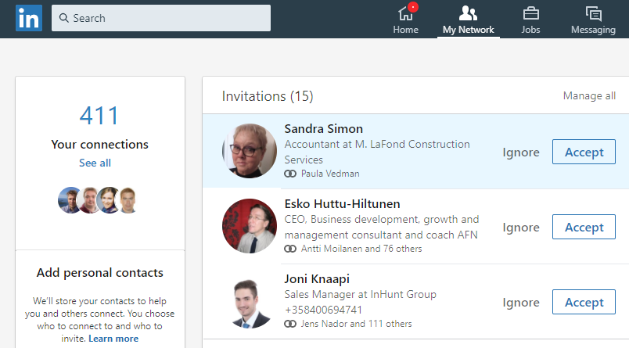
Verkostoituminen
LinkedInissä luodaan ammatillisia verkostoja
LinkedIn on kuin palapeli – mitä enemmän sinulla on palasia koossa, niin sitä parempi mahdollisuus sinulla on näkyä
Toisin sanoen mitä laajempi verkosto sinulla on, niin sen paremmin työnantajat löytävät sinut
Profiilisi näkyy korkeammalla ehdotuksissa
Kaverin kaverit näkevät profiilisi kokonaisuutena
Kaverin kaverin kaverit näkevät profiilistasi 2/3 tai korkeintaan puolet → rekrytoijalle osaamisen tunnistaminen on hankalaa ja profiilisi ei välttämättä näy hakutuloksissa
→ Kun Googlaat tietoa, niin käytkö läpi ensimmäiset linkit vai tutkitko linkkejä laajemmin?

Slide 4
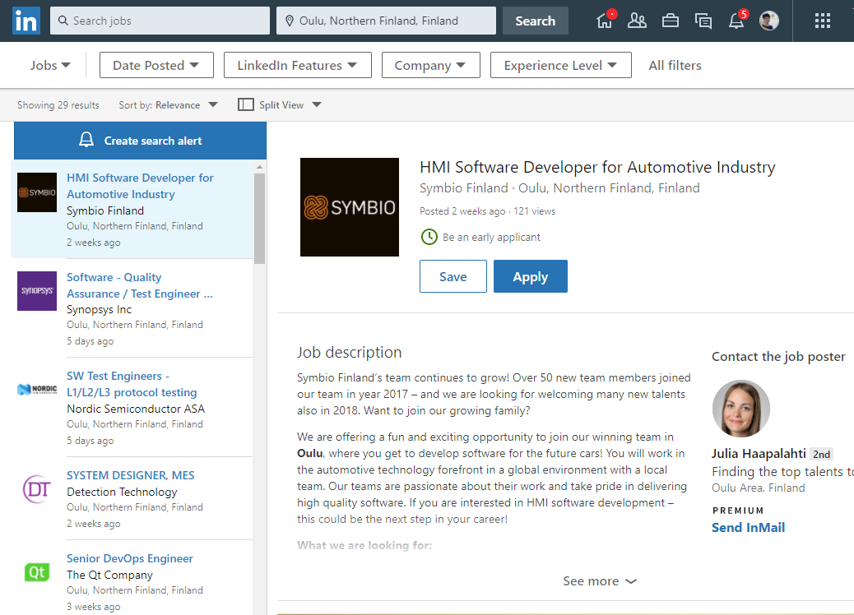
Jobs – työpaikat 1/2
Rekrytoijan ja työnhakijan keskipiste.
Voi tehdä eri tavoin yksinkertaisia ja laaja-alaisia hakuja.
Kirjoita Location kenttään Oulu ja valitse Search
LinkedIn listaa palveluun ilmoitetut Oulun avoimet työpaikat

Slide 5
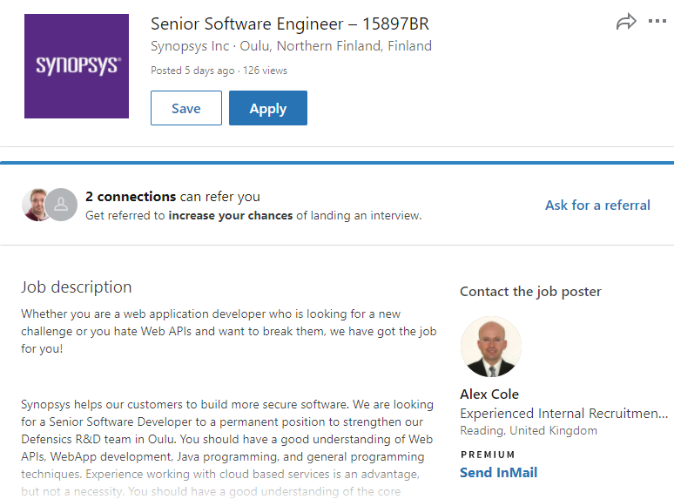
Jobs – työpaikat 2/2
Voit tallentaa työpaikkoja tulevaa tarkastelua varten [Save].
Vaikka hakuaikaa olisikin reilusti jäljellä, niin paikkaa kannattaa hakea mahdollisimman pian, sillä sopivan kanditaatin löydyttyä ilmoitus poistetaan.
Joitakin paikkoja voi hakea suoraan LinkedInin kautta [Apply] tai vaihtoehtoisesti LinkedInissä on kerrottu, mitä kautta paikkaa haetaan.
Näet, jos verkostossasi on henkilöitä, jotka työskentelevät kyseisessä työpaikassa → voit pyytää heiltä suositusta

Slide 6
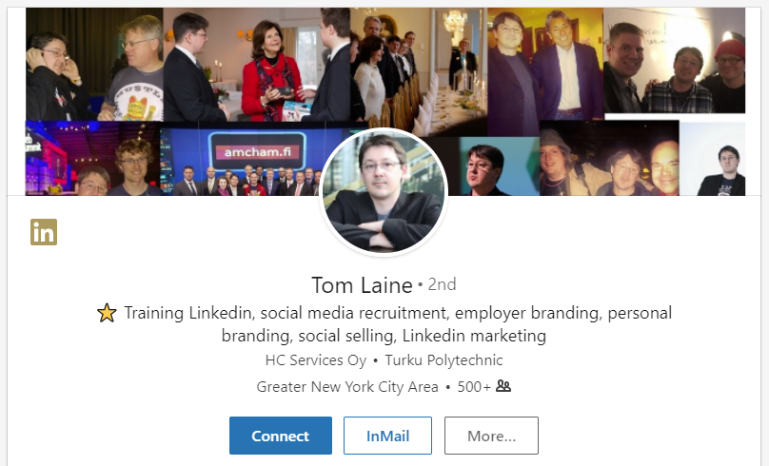
Profiili: henkilö – ja taustakuva
Profiilin taustakuva:
Käyttäjä voi laittaa haluamansa kuvan.
Lukija kiinnittää helposti taustakuvaan huomiota → henkilön osaaminen pitäisi hahmottua kuvasta (kts. esimerkin kollaasi).
Profiilikuva:
Toiseksi tärkein on henkilökuva.
Tunnistettava kasvokuva. Ei muita ihmisiä, rekvisiittaa kuten aurinkolasit tai harrastekuvia.
Profiilikuva luo uskottavuuden sille, että olet oikea henkilö ja se jonka kanssa verkostoituja on joskus keskustellut/tavannut.
Suomessa ei hirveästi ole feikkiprofiileja, ulkomailla enemmän.

Slide 7
Profiili: otsikko
Profiilin otsikkokenttä on LinkedInin tärkein tekstikenttä → se houkuttelee rekrytoijan avaamaan profiilisi.
Kuvaus tämän hetken tilanteestasi:
Esim. Looking for job, Looking for new opportunities.
Tai nykyinen titteli, yrityksen nimi ja jotain osaamiseen liittyvää sisältöä.
Jos haet passiivisesti töitä, niin siitä on vaikea kertoa otsikossa
Englanti on palvelun ykköskieli, suomen kieltä käytetään haussa todella vähän.
Mieti 3-5 avainsanaa, joilla haluat tulla löydetyksi. Konkreettisia ja selkeitä sanoa, ei ammattislangia

Slide 8
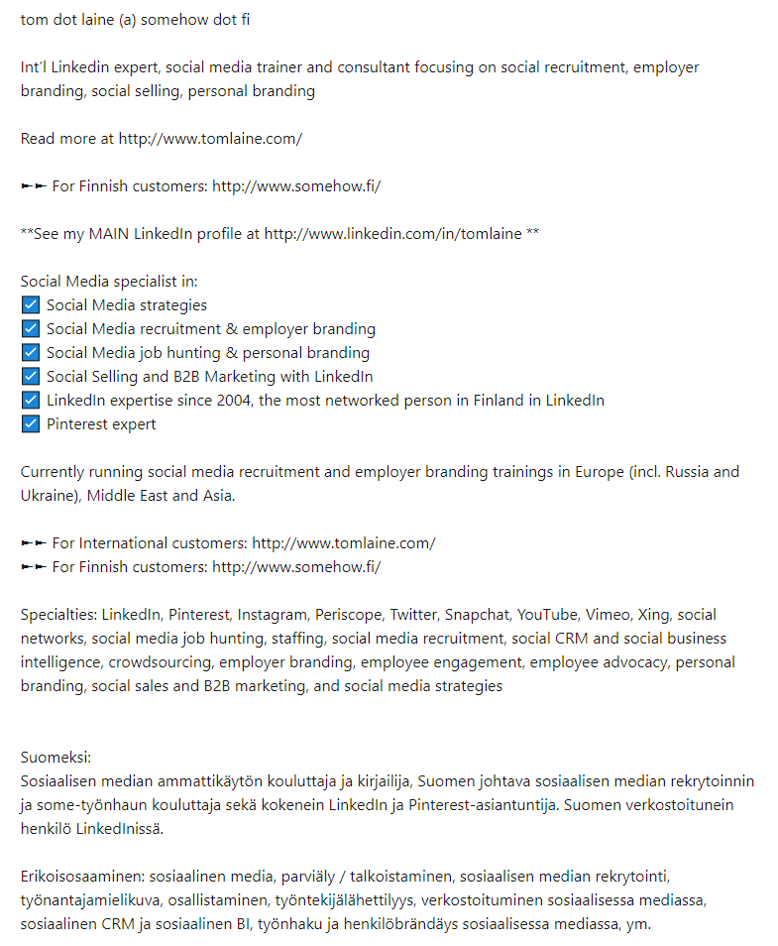
Summary - yhteenveto
Yhteenveto on otsikon jälkeen tärkein perusprofiilin osa.
Rekrytoija silmäilee nopeasti yhteenvedon → kannattaako henkilöön tutustua paremmin.
Yhteenveto on portti osaamisen tunnistamiseen ja helppoon kontaktoimiseen.
Usein yhteystiedot laitetaan heti alkuun, että rekrytoija saa helposti yhteyden.
E-mail kannattaa olla esillä.
E-mail osoite kannattaa kirjoittaa muodossa: nimi dot nimi at nimi dot fi, etteivät robotit tunnista

Slide 9
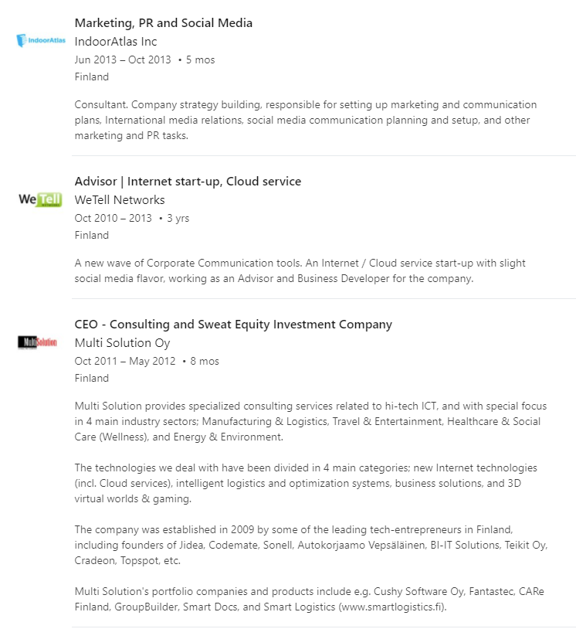
Profiilin alaosa - Experience
Laajennettu ansioluettelo → listaa työsuhteesi ja niiden kesto. LinkedInissä on mahdollista kertoa tarkkaan ja laajalla työnkuvauksella, mitä olet tehnyt.
Esimerkiksi titteli Web Developer ei kerro lukijalle, että mitä ohjelmointikieliä hallitset.
Voit kertoa myös projekteista, joissa olet ollut mukana.

Slide 10
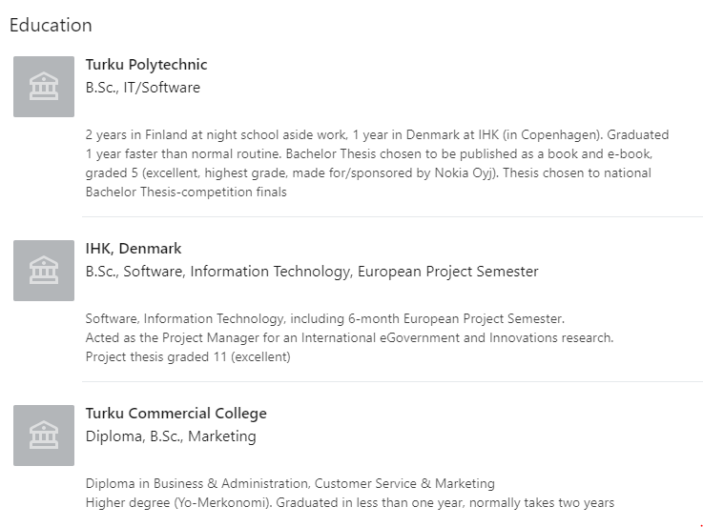
Profiilin alaosa - Education
Lisää koulutukseen kokonaiset koulutukset ja olennaiset kurssit. Pääaineet, sivuaineet, jne.
Jos vuosien takainen koulutus ei vastaa nykyistä osaamista, niin otsikkotaso riittää.

Slide 11
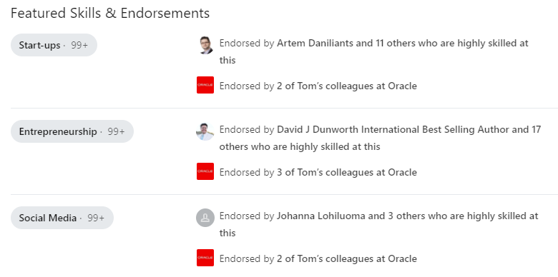
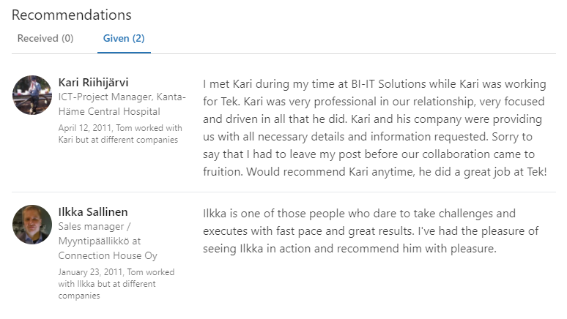
Profiilin alaosa – Featured Skills ja Recommendations
Voit listata Featured skills –osioon omia avainosaamisalueitasi, joita kontaktisi voivat käydä kannattamassa, jos ovat samaa mieltä osaamisestasi.
Tee palvelus omille kontakteillesi ja kannata myös heidän osaamisalueita!
LinkedInissä voit antaa ja pyytää suosituksia esim. entiseltä esimieheltäsi, kollegalta, asiakkaalta tai muilta sidosryhmiltä.
Asiakas on paras suosittelija, hyviä ovat kolme läheistä kollegaa.

Slide 12

Miten alkuun?
Lisää profiiliin oma kuva ja työ- ja opiskelukokemus.
Lisää profiiliteksti.
Voit kirjoittaa myös suomeksi.
Kun luot profiilin, niin etsi LinkedInistä entisiä ja nykyisiä työ- ja opiskelukavereita, joille lähetät kutsun.
Kutsun voi lähettää myös omille opettajille sekä kavereille.

